Slide 1


Структура
Метагалактического Парламента Посвящённых
2022

Slide 2


Равнопалатный Метагалактический Парламент Посвящённых
Президиум
Палата Октавного Синтеза
Палата Метагалактиченского Синтеза
Парламентские Посвящённые Центры
2
mgparlament.ru

Slide 3
Равнопалатный Метагалактический Парламент Посвящённых
Президиум
Глава Метагалактического Парламента Посвящённых
Глава Департамента Иерархических Коммуникаций
Глава Департамента Метагалактического Синтеза Посвящённого
Глава Направления Парламентских Посвящённых Центров
Глава Департамента печати и библиотечного дела Посвящённых
Глава Департамента Проектной деятельности Посвящённых
3
mgparlament.ru

Slide 4
Совет Глав Комитетов и Глав Фракций
Равнопалатный Метагалактический Парламент Посвящённых
Палата Октавного Синтеза
внутренне-внешняя деятельность
64 комитета Аватар-Ипостаси Компетенций:
32 Фундаментальных Компетенций,
8 репликационных организаций
Посвящённого
24 Профессий ИВДИВО
192 комитета Аватаров Синтеза
Палата Метагалактического Синтеза
внешне-внутренняя деятельность
64 комитета Аватар-Ипостаси
архетипов материи
192 комитета Аватаресс Синтеза
4
mgparlament.ru

Slide 5
Парламентские Посвящённые Центры
Равнопалатный Метагалактический Парламент Посвящённых
64 видов материи с 256 типами материи в разработке каждым центром
Команда ППЦ: 256 Октавных/Метагалактических Посвящённых
Совет Посвящённых Парламентских Посвящённых Центров
5
mgparlament.ru

Slide 6
Деятельность Посвящённого Парламента
Стяжание Ядра Синтеза Октавной/Метагалактической Посвящённой Компетенции Изначально Вышестоящего Аватара Синтеза Юлия, с вмещением Искр Синтеза по количеству граждан территории Служения, с их ежедневным эманированием;
Явление Части, насыщенной 256 Частностями репликацией 64 Частностей четырёх свойств материи ракурсом метагалактики вида материи;
Обучение в ночное и дневное время у Аватаров Синтеза Изначально Вышестоящего Аватара Синтеза Юлия и применение итогов обучения в явлении любой деятельности.
6
mgparlament.ru

Slide 7
Команда Метагалактического Парламента Посвящённых
2022-23 гг
160 Посвящённых Метагалактического Парламента Посвящённых
67 Октавных Посвящённых
78 Метагалактических Посвящённых
6 Членов Президиума
7 Глав Комитетов Палаты Октавного Синтеза
7 Глав Комитетов Палаты Метагалактического Синтеза, в том числе
Глава Фракции Метагалактической Гражданской Конфедерации
49 Парламентских Посвящённых Центров, включая
46 ППЦ видов материи Метагалактики Фа,
3 ППЦ миров Метагалактики Фа - физического, тонкого и метагалактического
1 ППЦ Посвящённые-Бизнесмены
1 ППЦ Посвящённые-Профессионалы
1 ППЦ Пробуждённая Молодёжь
1 ППЦ Посвящённые-Отроки
1 ППЦ Посвящённые-Дети
11 Глав Парламентских Посвящённых Центров определены из 49
7
mgparlament.ru

Slide 8



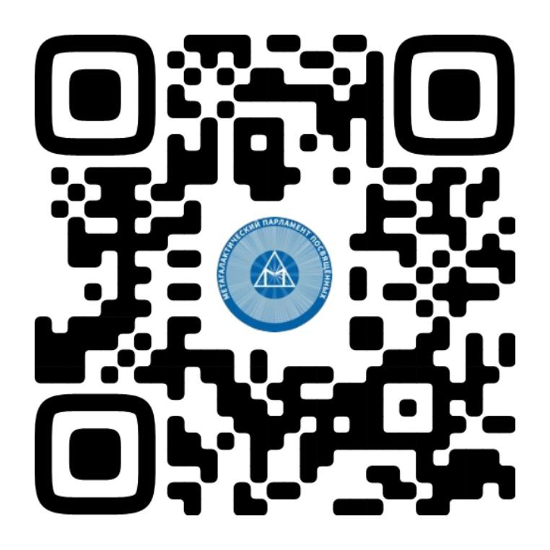

2022

